Slide 1
moodesign.mu
SBM Module De Paiement

Slide 2
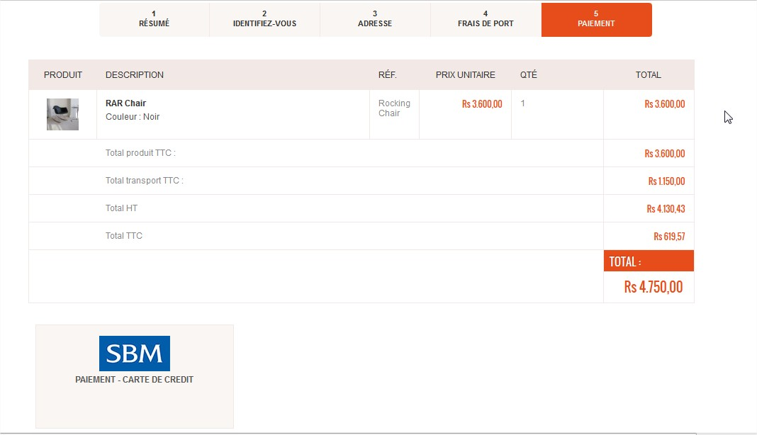
Frontend – étape paiement
Après avoir ajouté un article dans son panier et valider la commande jusqu’au étape 5, clique sur le lien « SBM paiement – carte de credit »
ICI

Slide 3
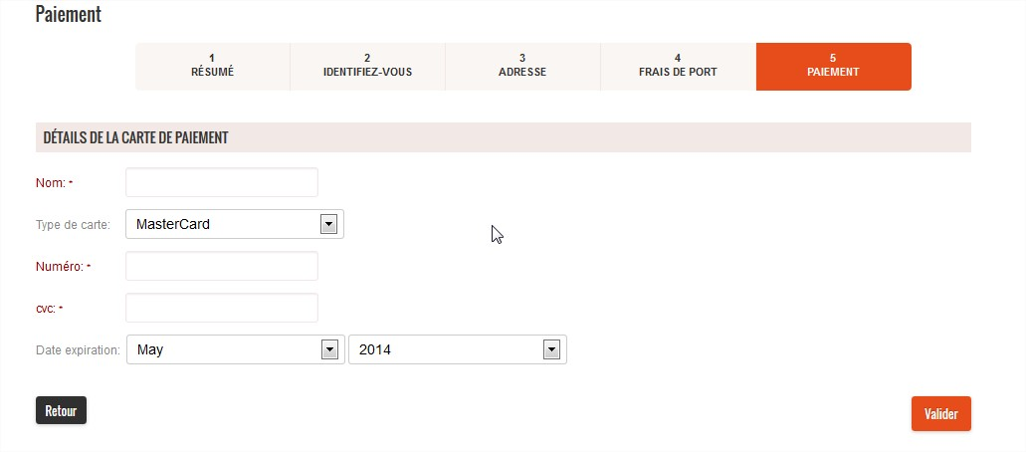
Frontend – étape paiement
Vous serez diriger vers cette page, où il ya un formulaire pour saisir les coordonnés de la carte de crédit

Slide 4
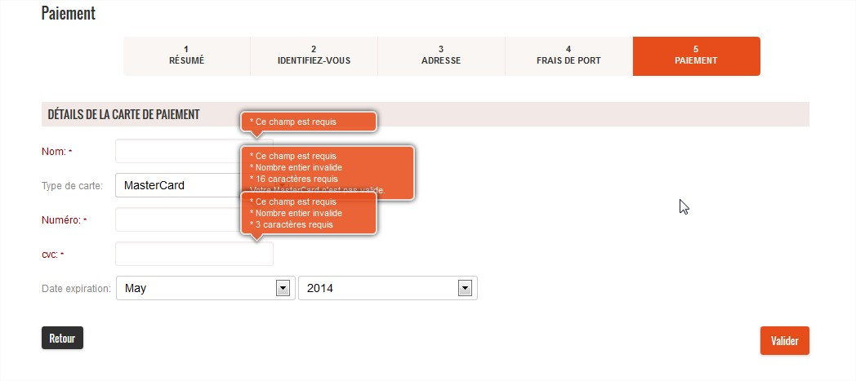
Frontend – étape paiement
Il y a une validation qui guide le client à bien remplir le formulaire

Slide 5
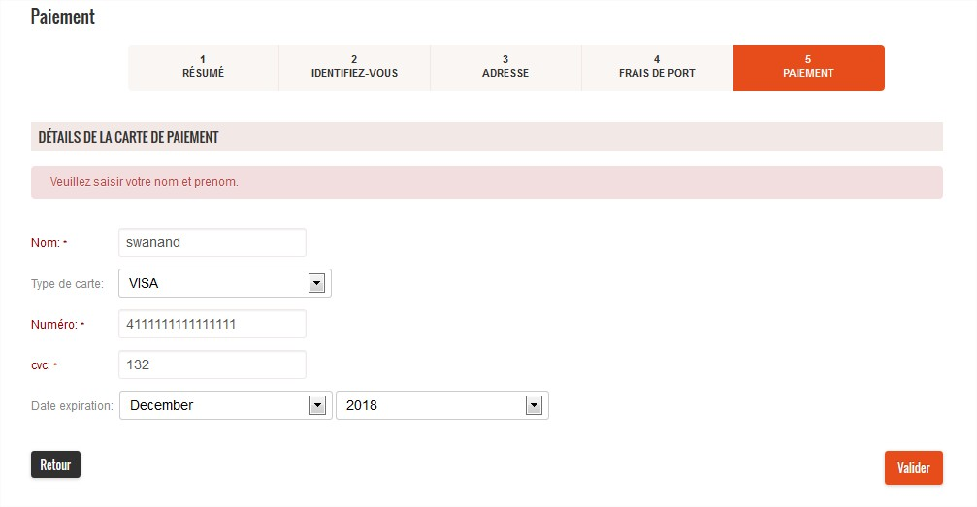
Frontend – étape paiement
S’il y a une erreur sur les donnés saisis, un message d’erreur apparaitra et l’utilisateur restera sur le formulaire pour la correction

Slide 6
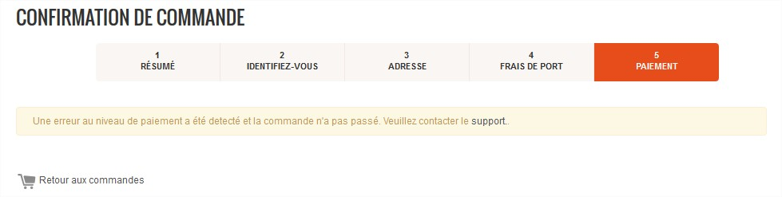
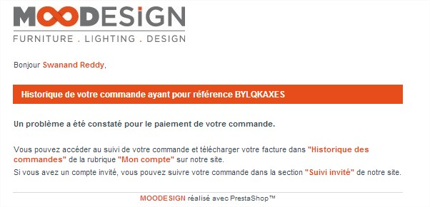
Frontend – étape paiement
Si on mal renseigne la date d’expiration de la carte, la passerelle SBM lui indiquera une erreur.
Prestashop enverra un mail sur son compte pour l’informer l’historique de la commande

Slide 7

Frontend – étape paiement
A savoir qu’il faut demander la SBM de nous réinitialiser les cartes de test si nous constatons que les cartes ne passent pas.
Au cas contraire, le paiement sera fait et le client recevra un mail

Slide 8
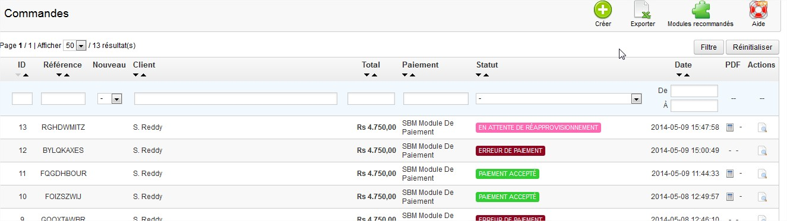
Backend – onglet commandes
Dans la partie commandes, on aura les détails de commandes y compris la statut

Slide 9
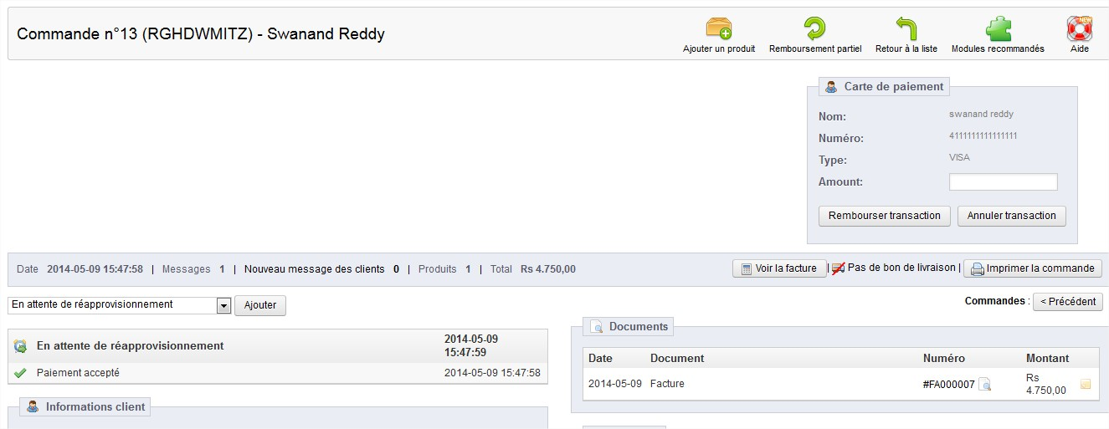
Backend – onglet commandes
Si on clique sur une commande, on tombera sur cette page montrant les détails

Slide 10
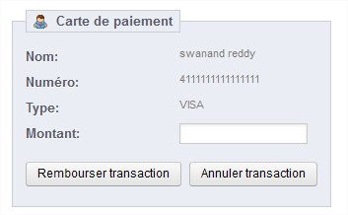
Backend – onglet commandes
Si on veut annuler une commande, on clique sur ‘annuler transaction ‘ dans la zone ‘Carte de paiement’
Et ca dépendra de la SBM( parcequ’au début j’ai testé et ca a marché. La passerelle a indiqué que la carte est remboursé) si on veut renverser la transaction de cette commande. En d’autres mots c’est de rembourser la carte de crédit du client
Si on saisit une valeur(un discount) pour le montant et clique sur ‘Rembourser transaction’, la carte du client sera crédité.

Slide 11
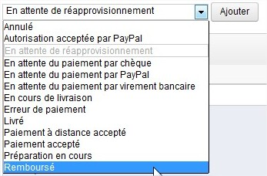
Backend – onglet commandes
Ensuite, il faut ajuster la statut de la commande – annuler ou Remboursé.

Slide 12
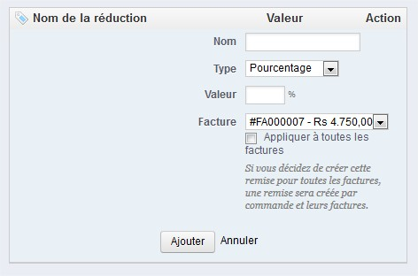
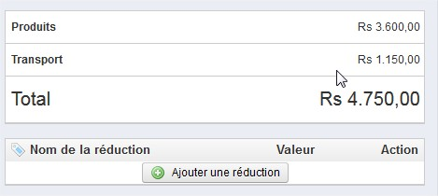
Backend – onglet commandes
Si on a remboursé, il faut aussi ajouter une réduction. Scroll au bas, clique sur le bouton ‘Ajouter une réduction’. Cette action fera une mise-à-jour sur la base de donnés de Prestashop et le client aura un mail l’indiquant qu’il a été remboursé

